Slide 1
رتینو پاتی نارسی
دکتر منیژه قره باغی
استاد دانشگاه علوم پزشکی تبریز

Slide 2
رتینوپاتی نارسی
با وجود پیشرفتهایی که در اکسیژن تراپی حاصل شده، شیوع رتینوپاتی نارسی به علت افزایش بقائ نوزادان نارس با سن حاملگی پایین تر و وزن تولد کمتر که رتین آسیب پذیرتری دارند کمتر نشده است

Slide 3
Retinopathy Of Prematurity
کمبود فاکتورهایی که بطور طبیعی در دوران جنینی وجود دارند ازمله فاکتور رشد شبه انسولین 1 تاثیر قابل ملاحظه ای در رتینوپاتی نارسی دارد.
درغیاب فاکتورهای رشد ضروری که بطور طبیعی در جنین وجود دارد، عدم تکامل یافتگی رتین و آسیب پذیری آن نسبت به هیپوکسی و نئوواسکولاریزاسیون ادامه می یابد.

Slide 4
Retinopathy Of Prematurity
در تمام دنیا حدود 10 درصد تولد ها زودرس ( زودتر از هفته 37 بارداری) اتفاق می افتد.

Slide 5
Retinopathy Of Prematurity
انسیدانس رتینوپاتی نارسی در طی زمان تغییر قابل توجهی نکرده است.
شاید به دلیل افزایش شانس زنده ماندن نوزادان نارستر از یک سو و بهبود کیفیت مراقبتهای بخش های مراقبت های ویژه نوزادان نارس از سوی دیگر

Slide 6
Retinopathy Of Prematurity
رتینوپاتی نارسی با توقف رشد عصبی و عروقی شبکیه در نوزاد نارس شروع می شود
رشد عروقی شبکیه ممکن است مجدد بطور طبیعی شروع شود ولی زمانی که چنین اتفاقی نیفتد واسکولاریزاسیون پاتو لوژیک عروق نابجا در شبکیه اتفاق می افتد

Slide 7
Retinopathy Of Prematurity
بطور طبیعی عروقی شدن شبکیه از هفته 16 بارداری از دیسک اپتیک شروع شده به طرف محیطی تا لبه محیطی شبکیه (اورا سراتا ) در هفته 36 حاملگی و نواحی تمپورال در هفته 40 بارداری گسترش می یابد.

Slide 8
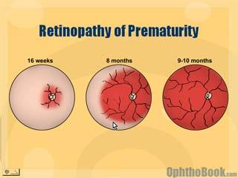

Slide 9
Retinopathy Of Prematurity
رتینوپاتی نارسی بعد از تولد دو مرحله دارد.
فاز 1: توقف رشد طبیعی عروقی ( بسته شدن عروق نارس با اکسیژن اضافی)
فاز2: رشد عروقی پاتولوژیک

Slide 10
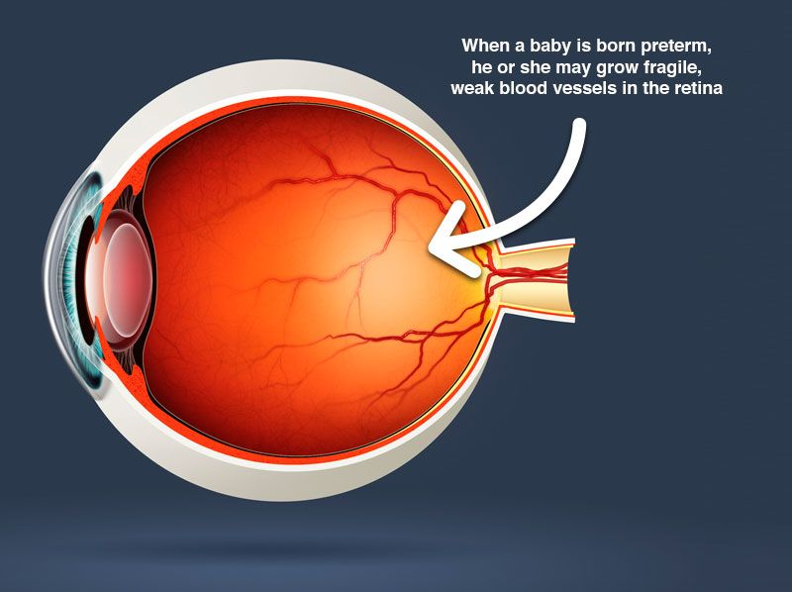

Slide 11
Retinopathy Of Prematurity
هیپراکسی نسبی عامل شروع توقف رشد طبیعی عروق در فاز 1 رتینوپاتی نارسی می باشد.
اکسیژن توکسیسیته فاز 1 ، با رشد عروقی ناشی از هیپوکسی در فاز 2 دنبال می شود.
هیپر اکسی باعث مهار فاکتورهای رشد عروقی به واسطه اکسیژن از جمله اریتروپویتین و فاکتور رشد اندوتلیال (VEGF)عروقی می شود.

Slide 12
Retinopathy Of Prematurity
فاکتور رشد شبه انسولین ( IGF-1 ) برای رشد طبیعی و تکامل برخی بافتها از جمله مغز و عروق خونی ضروری است.
سایر فاکتورهایی که بدنبال زایمان زودرس به نوزاد نمی رسند عبارتند از اسیدهای چرب غیر اشباع زنجیره بلند امگا (LCPUFA ) که برای تکامل طبیعی شبکیه ضروری می باشد.

Slide 13
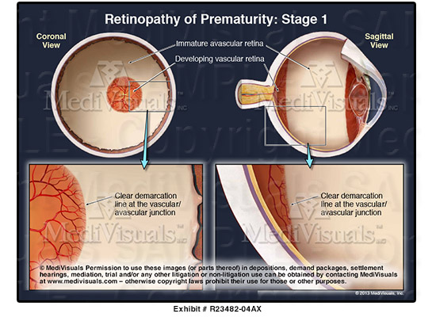

Slide 14
Retinopathy Of Prematurity
فاز دوم رتینوپاتی با پرولیفراسیون عروقی در پاسخ به افزایش فاکتورهای رشد نظیر VEGF و اریتروپویتین و سایر فاکتورها مشخص می شود.

Slide 15
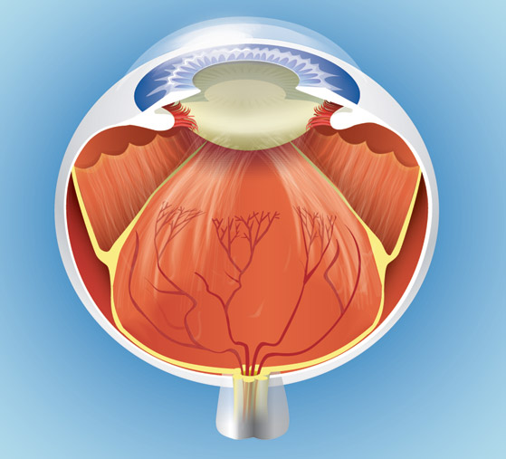

Slide 16
Retinopathy Of Prematurity
در رتینوپاتی شدید، فاز 2 زمانی شروع می شود که رتین از نظر متابولیک فعال ولی کم عروق و درنتیجه هیپوکسیک است( ناشی از ساپرسیون اولیه رشد عروقی در فاز 1). عروق جدید ( حاصل از ترشح زیاد فاکتورهای رشد) پرفوزیون ضعیف شبکیه را فراهم کرده نشت دارد و باعث تشکیل اسکار و کندگی شبکیه می شود.

Slide 17
Retinopathy Of Prematurity
انتقال از فاز 1 به فاز 2 معمولا صرف نظر از سن تقویمی در سن حاملگی اصلاح شده 32 تا 37 هفته اتفاق می افتد ودر هفته 34 تا 36 به بیشترین حد می رسد

Slide 18
Risk factors
تجویز اکسیژن، دیسترس تنفسی، آپنه، برادیکاردی، بیماری قلبی، عفونت، هیپر کاپنه، اسیدوز، آنمی و نیاز به تزریق خون از عوامل کمک کننده به ایجاد رتینوپاتی نارسی می باشند.

Slide 19
Risk factors
اکسیژن
سطح اپتیمم اکسیژن که در آن خطر رتینوپاتی ناشی از اکسیژن ساچوراسیون با موربیدیته ناشی از هیپوکسی بالانس شود شناخته شده نیست.
براساس مطالعات تجویز اکسیژن کمکی در رتینوپاتی نارسی ، با افزایش ساچوراسیون از 89 -94 % به 96-99% برای حداقل 2 هفته با پیشرفت از مرحله prethreshold ROP به مرحله پرولیفراتیو همراه نبوده است.

Slide 20
Risk factors
افزایش اکسیژن با عوارض ریوی بیشتری همراهی می کند.
نوسانات سطح اکسیژن در هفته های اول زندگی و نیز هیپوکسی های مکرر در 8 هفته اول زندگی با افزایش ریسک رتینوپاتی همراه می باشد

Slide 21
Risk factors
سن حاملگی و وزن تولد
هرچه سن حاملگی و وزن تولد کمتر باشد ، کمبود فاکتورهای موجود در زندگی داخل رحمی شدید تر خواهد بود

Slide 22
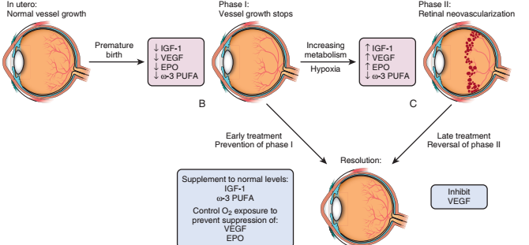

Slide 23
Risk factors
سطح پایین IGF-1
ارتباط نزدیکی بین سطح پایین IGF-1 در پست ناتال با بروز رتینوپاتی نارسی و سایر موربیدیته نوزادی وجود دارد.
بیشتر نوزادان نارس زیر 33 هفته افزایش بسیار آهسته ای در تولید IGF-1 بعد از تولد دارند تا به سن 40 هفته اصلاح شده برسند.

Slide 24
Risk factors
مقادیر IGF-1 پست ناتال در نوزادان نارس با سن حاملگی بالاتر وابسته به تغذیه است و در ناشتایی، عفونت و استرس کاهش می یابد.
در نوزادان نارس مقادیر پایین IGF-1 ارتباط مستقیم با شدت رتینوپاتی و رشد ضعیف مغزی دارد که با اندازه دورسر و MRI مشخص می شود.

Slide 25
Risk factors
IGF-1 به عنوان فاکتور محرک برای رشد و سورویوال سلول اندوتلیال عروقی وابسته بهVEGF عمل می کند.
افزایش مقادیر پروتئین باند شونده به IGF-1 هم سورویوال عروقی را اصلاح می کند.
سطح پروتئین 3 باند شونده به IGF-1 بطور قابل توجهی در نوزادانی که رتینوپاتی نارسی دارند کاهش یافته است.

Slide 26
Risk factors
هیپرگلیسمی و مصرف انسولین
افزایش مقادیر قند خون ریسک فاکتوری برای رتینوپاتی نارسی است.
افزایش تغذیه به تنهای در وزن گیری (نرمال شده برای سن حاملگی) یا سطح IGF-1 در نوزادان کم وزن موثر نیست. این نوزادان با افزایش دریافت کالری نمی توانند سطح IGF-1 را افزایش دهند و یا در حضور مقادیر پایین IGF-1نمی توانند کالری را صرف رشد نمایند.

Slide 27
Risk factors
هم افزایش تغذیه و هم IGF-1 کافی برای رشد بعد از تولد و کاهش ریسک رتینوپاتی ضروری است.
توجه اضافی به ترکیبات تغذیه ای از جمله پروتئین ، چربی کافی، گلوکز مناسب و سایر کربوهیدراتها ضروری است.

Slide 28
طبقه بندی بین المللی رتین.پاتی نارسی در سال 1984 تا 1987 برای تعریف واضح stages of ROP انجام شد.
شبکیه به 3 zones تقسیم بندی می شود.
رتینوپاتی در زون 1 بدترین پیش اگهی را دارد.
گسترش بیماری برااساس تعداد ساعات درگیر در زون مشخص می شود.

Slide 29
تغییر در دیلاتاسیون وریدی و پیچ وخمهای شریانی که در بیماری اگرسیو اتفاق می افتد به عنوان بیماری پلاس شناخته می شود.
اگر معیارهای پلاس را پرنکند ولی طبیعی نباشده به عنوان “preplus disease”شناخنه می شود.

Slide 30
Clinical Course
استیج 1 تا 3 نشانگر افزایش رشد غیر طبیعی عروقی ( نئوواسکولاریزاسیون ) می باشد ودر استیج 3 عروق به داخل ویتروس رشد می کنند.
در استیج 4 کندگی پارسیل رتین اتفاق می افتد.
در استیج 5 شبکیه بطور کامل کندگی شبکیه اتفاق می افتد.
هردو با پیش اگهی نامطلوب بینایی همراه است.

Slide 31
استیج 1و 2 خفیف بوده به احتمال زیاد خودبخود پسرفت می کند.
در استیج 3 نئوواسکولاریزاسیون خارج شبکیه ای ممکن است تشدید یافته باعث کندگی کامل شبکیه شود که اغلب منجر به کوری کامل می شود.

Slide 32
Clinical Course
The Early Treatment for Retinopathy of Prematurity (ETROP) Study reclassified ROP into
type 1 (requiring treatment) and
type 2 (to be followed)
to include a more virulent form of retinopathy in extremely low birth weight babies (aggressive, posterior ROP) which involves very central neovascularization with plus disease.

Slide 33
Infants at risk for severe ROP are examined according to national guidelines, usually starting at about 31 weeks’ postmenstrual age to detect those needing treatment
If no ROP is seen by 36-42 weeks’ postmenstrual age, the risk of developing disease is very low
if ROP is treated with anti-VEGF therapy, incomplete retinal vascularization with the risk of further ROP is extended.

Slide 34
the worst prognosis is associated with onset of severe disease in zone I (most immature) that can rapidly progress to type 1 disease with high risk of retinal detachment
Onset in zone II, or a slower evolution of the disorder, leads more often to complete resolution.
ROP with an onset in zone III has a good prognosis for full recovery

Slide 35
Infants who develop only mild ROP (i.e., stage 1 or 2 without plus disease) usually heal without a residual cicatrix and have only a slightly increased incidence of myopia/ hyperopia, strabismus, and amblyopia compared with term infants
for those infants who develop type 1 ROP and receive laser ablation, severe myopia, glaucoma, and associated sequelae are common

